Slide 1
Tiết 3- Bài 3:
DÂN CHỦ VÀ KỈ LUẬT

Slide 2
BÀI 3: DÂN CHỦ VÀ KỈ LUẬT
I. ĐẶT VẤN ĐỀ
1.Đọc truyện lớp 9A
Vào đầu năm học GVCN lớp 9A đã làm những việc gì?
Em có nhận xét gì về việc làm của GVCN lớp 9A?
Lớp 9A đạt được kết quả như thế nào?
Triệu tập cán bộ lớp
Phổ biến nhiệm vụ
Họp bàn xây dựng kế hoạch hoạt động.
=> Tính dân chủ.
- Phát huy ý thức tự giác của tập thể => Tính kỉ luật.
-> Tập thể lớp xuất sắc toàn diện.

Slide 3
BÀI 3: DÂN CHỦ VÀ KỈ LUẬT
I. ĐẶT VẤN ĐỀ
Ông giám đốc công ty đã có những việc làm nào?
Ông giám đốc là người như thế nào?
Công ty nhận kết quả là gì?
2. Chuyện ở một công ty:
* Việc làm: + Triệu tập công nhân, phổ biến công việc, cử một đốc công theo dõi.
+ Không chấp nhận ý kiến đóng góp của công nhân.
- Ông không thực hiện bảo hộ lao động
=> Thiếu dân chủ, thiếu kỉ luật.
* Kết quả: Sản xuất giảm sút, công ty thua lỗ.
=> Bài học : Phát huy dân chủ , kỉ luật, phê phán sự thiếu dân chủ, thiếu kỉ luật.

Slide 4
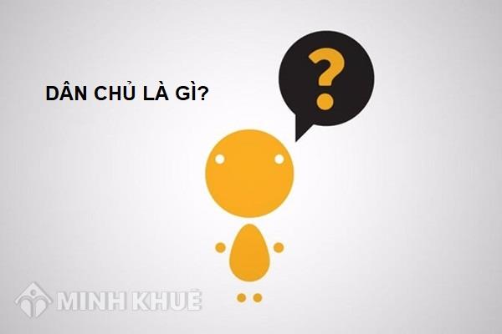
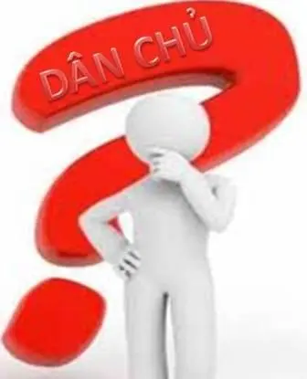
BÀI 3: DÂN CHỦ VÀ KỈ LUẬT
I. ĐẶT VẤN ĐỀ

Slide 5


BÀI 3: DÂN CHỦ VÀ KỈ LUẬT
I. ĐẶT VẤN ĐỀ

Slide 6
BÀI 3: DÂN CHỦ VÀ KỈ LUẬT
I. ĐẶT VẤN ĐỀ
II. NỘI DUNG BÀI HỌC.
1. Khái niệm:
a. Dân chủ: Là mọi người được làm chủ công việc của tập thể, xã hội, được biết, được tham gia bàn bạc, góp phần, giám sát những công việc chung của tập thể, xã hội.
Nêu ví dụ?
b. Kỉ luật: những qui định chung của cộng đồng, tổ chức xã hội yêu cầu mọi người phải tuân theo nhằm tạo ra sự thống nhất hành động =>để đạt được chất lượng, hiệu quả trong công việc.
Nêu một số quy định được gọi là kỉ luật?

Slide 7
BÀI 3: DÂN CHỦ VÀ KỈ LUẬT
I. ĐẶT VẤN ĐỀ
II. NỘI DUNG BÀI HỌC
1. Khái niệm:
2. Mối quan hệ giữa dân chủ và kỉ luật:
Dân chủ tạo cơ hội để mọi người thể hiện và phát huy được sự đóng góp của mình vào công việc chung.
Kỉ luật là điều kiện đảm bảo cho dân chủ được thực hiện có hiệu quả.
Nêu ví dụ ?

Slide 8
BÀI 3: DÂN CHỦ VÀ KỈ LUẬT
Thực hiện tốt DC và KL sẽ tạo ra sự thống nhất cao về nhận thức, ý chí và hành động của mọi người.
Tạo cơ hội cho mọi người phát triển.
Xây dựng được mối quan hệ xã hội tốt đẹp.
Nâng cao hiệu quả, chất lượng lao động.
Tổ chức tốt các hoạt động xã hội.
I. ĐẶT VẤN ĐỀ
II. NỘI DUNG BÀI HỌC
1. Khái niệm:
2. Biểu hiện:
3. Ý nghĩa:

Slide 9
BÀI 3: DÂN CHỦ VÀ KỈ LUẬT
II. NỘI DUNG BÀI HỌC
1. Khái niệm:
Mọi người tự giác chấp hành kỉ luật.
Cán bộ lãnh đạo và các tổ chức xã hội phải có trách nhiệm tạo điều kiện để mọi người phát huy dân chủ.
2. Biểu hiện:
3. Ý nghĩa:
4. Rèn luyện:

Slide 10
BÀI 3: DÂN CHỦ VÀ KỈ LUẬT
III. BÀI TẬP:
1,Câu tục ngữ nào nói về kỉ luật
1. Đất có lề, quê có thói.
2. Nước có vua, chùa có bụt.
3. Phép vua thua lệ làng.

Slide 11
BÀI 3: DÂN CHỦ VÀ KỈ LUẬT
2, Em đồng ý với ý kiến nào sau đây?
A. Học sinh lớp 9 chưa cần đến dân chủ.
B. Chỉ trong nhà trường mới cần đến dân chủ.
C. Mọi người cần phải có kỉ luật.
D. Có kỉ luật thì xã hội mới ổn định.

Slide 12
BÀI 3: DÂN CHỦ VÀ KỈ LUẬT
3,Hành vi nào sau đây có tính dân chủ?
1. Bàn bạc ý kiến xây dựng tập thể lớp.
2. Một số cử tri không tham gia bầu cử đại biểu Quốc hội.
3. Các hộ gia đình thống nhất xây dựng gia đình văn hóa ở địa phương.

Slide 13
BÀI 3: DÂN CHỦ VÀ KỈ LUẬT
Điều gì xảy ra khi:
1. Đèn đỏ ta cứ đi.
2. Đường một chiều ta cứ đi.
3. Trong giờ học online ta tắt cam, ăn, nằm ra giường, xem phim, chơi game,...
4. Ngồi ăn cơm ta cứ cắm mặt vào điện thoại.
5. Ăn quá nhiều đồ ăn sẵn, không chịu tập thể dục.
6. Giãn cách xã hội, ta cứ lao ra đường cho đỡ cuồng chân.

Slide 14
BÀI 3: DÂN CHỦ VÀ KỈ LUẬT
TẠM BIỆT CÁC
EM
NHỚ LÀM BÀI TẬP ĐÓ

Slide 15
BÀI 3: DÂN CHỦ VÀ KỈ LUẬT

